Slide 1
여행 패키지 상품 분석 및 예측
with Python
빅데이터 13기 추해정

Slide 2

목차
01
분석 목적 및 배경
02
데이터 설명 및 전처리
03
시각화
04
모델 예측 및 평가
05
결론

Slide 3
분석 목적 및 배경
여행 패키지 상품을 구매한 고객 데이터 중, 주요변수를 확인하고 이를 기반으로 고객의 특징 및 연관성을 분석하고 상품 구매를 예측하는 머신 러닝 모델을 구현, 마케팅 의사결정에 도움을 주는데 목적
새로운 웰빙 여행 상품 출시에 앞서
데이터셋을 분석, 타겟 고객층의 특징 분석

Slide 4
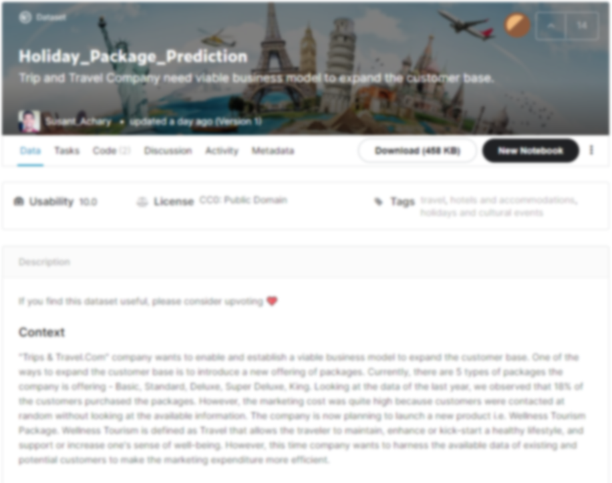


데이터셋 출처
Holiday Package Prediction
by Susant Achary (캐글 Kaggle)
https://www.kaggle.com/susant4learning/holiday-package-purchase-prediction
[출처 링크]

Slide 5










데이터 설명 및 전처리
ㆍ컬럼 설명
ㆍ고객 정보
ㆍ마케팅 정보
ㆍ데이터 전처리
ㆍ이상치 처리와 데이터 타입 변경

Slide 6
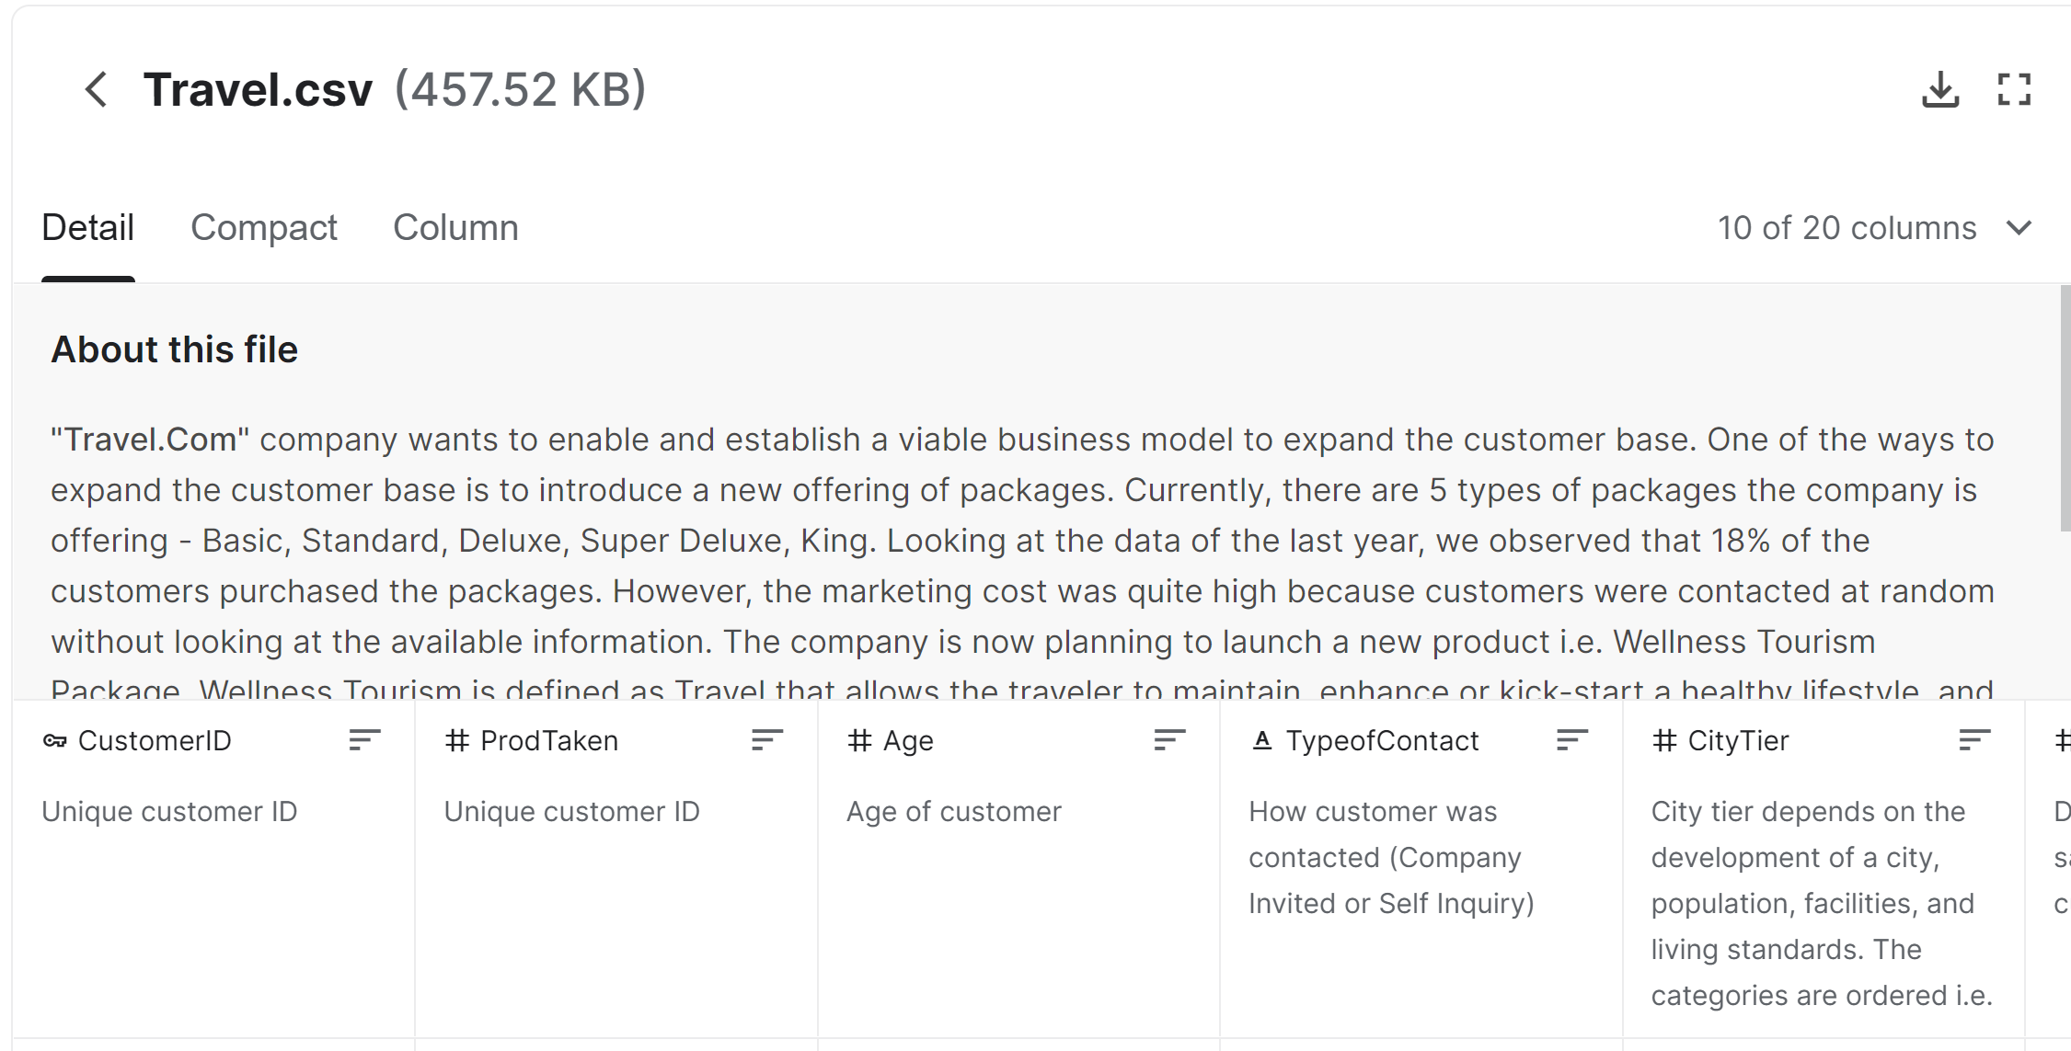
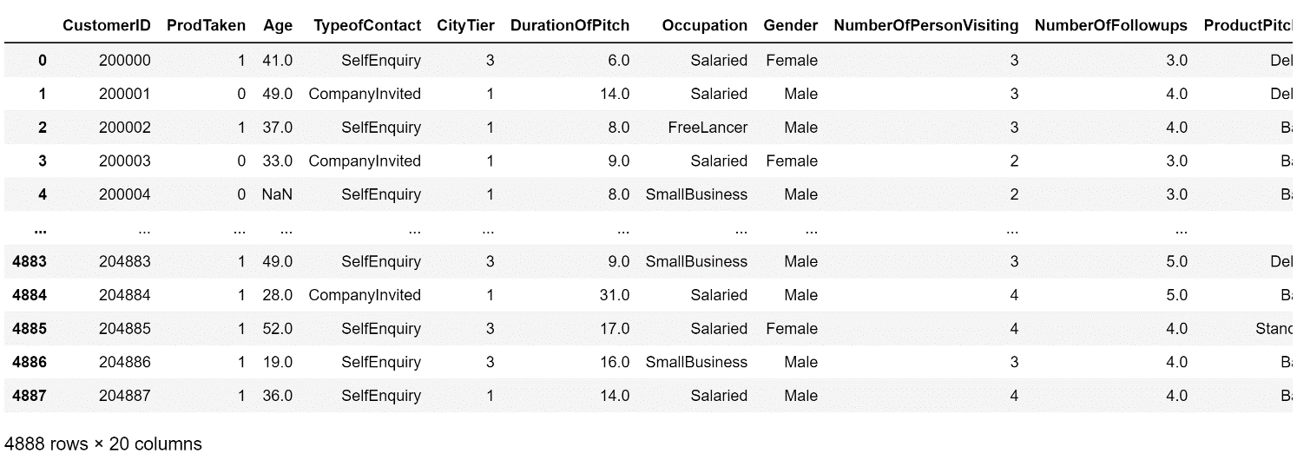
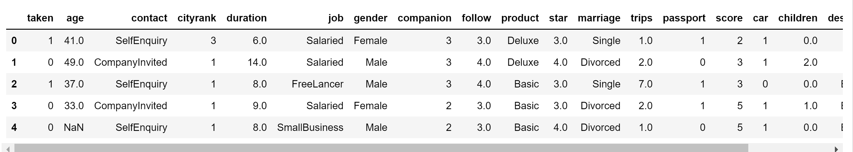
컬럼 설명
컬럼명 | 타입 | 설명 | 컬럼명(변경)
CustomerID | int | 고객 ID | (미사용)
ProdTaken | int | 구매여부 | taken (0:비구매/1:구매)
Age | float | 나이 | age (0:여/1:남)
TypeofContact | object | 유입경로 | contact
CityTier | int | 도시등급 | cityrank
DurationOfPitch | float | 상품설명시간 | duration
Occupation | object | 직업 | job
Gender | object | 성별 | gender
NumberOfPersonVisiting | int | 동반자 | companion
NumberOfFollowups | float | 상품설명횟수 | follow
ProductPitched | object | 상품 등급 | product
PreferredPropertyStar | float | 객실 만족도 | star
MaritalStatus | object | 결혼 여부 | marriage
NumberOfTrips | float | 평균 여행 회수 | trips
Passport | int | 여권 | passport
PitchSatisfactionScore | int | 서비스 만족점수 | score
OwnCar | int | 차량소유 여부 | car
NumberOfChildrenVisiting | float | 자녀 여부 | children
Designation | object | 직급 | designation
MonthlyIncome | float | 월급 | income

Slide 7
고객 정보
문자형 정보
고객의 구매여부는
직업, 직급, 수입, 나이와 연관이 있을까?
Job
: Salaried / SmallBusiness / LargeBusiness / FreeLancer
Designation
: Executive / Manager / SeniorManager / AVP / VP
Marriage
: Married / Divorced / Single / Unmarried
고객의 성별, 결혼, 여권, 여행 횟수, 차량 여부가
구매에 영향이 있을까?
숫자형 정보
Age / cityrank / companion / trips / children / income
Gender : 0-여 / 1-남
Passport : 0-없음 / 1-있음
Car : 0-없음 / 1-있음
어떤 정보가 제일
중요한가?

Slide 8
마케팅 정보
문자형 정보
상품 중에서 무엇이 제일 잘 팔리고, 어떤 경로로 구매하는가?
Contact
: Self Enquiry / None / Company Invited
Prodect
: Basic / Deluxe / Standard / Super Deluxe ,King
구매 여부와 각 숫자형
데이터간 연관성이 있는가?
숫자형 정보
Duration / follow / star / scote
Taken : 0-없음 / 1-있음

Slide 9
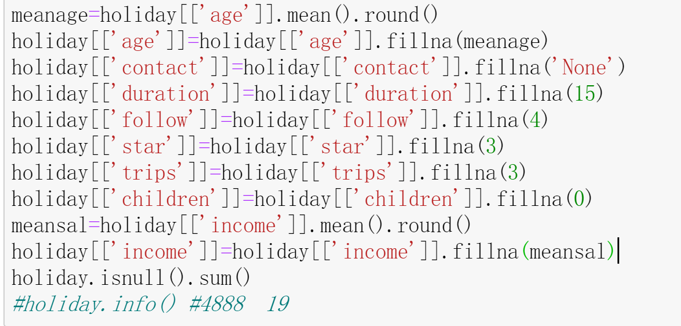
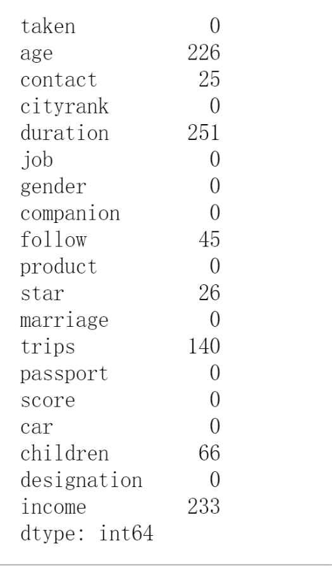
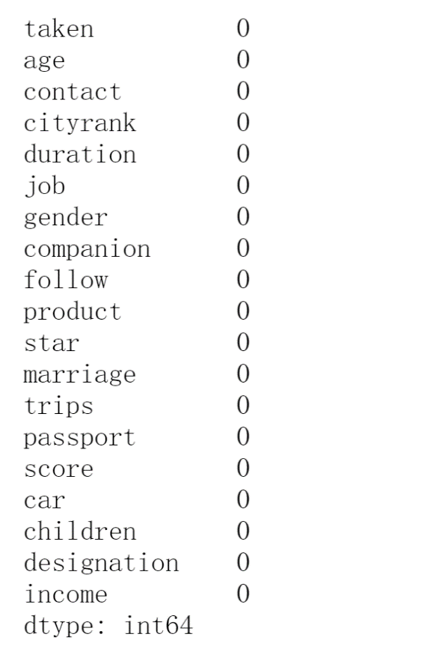
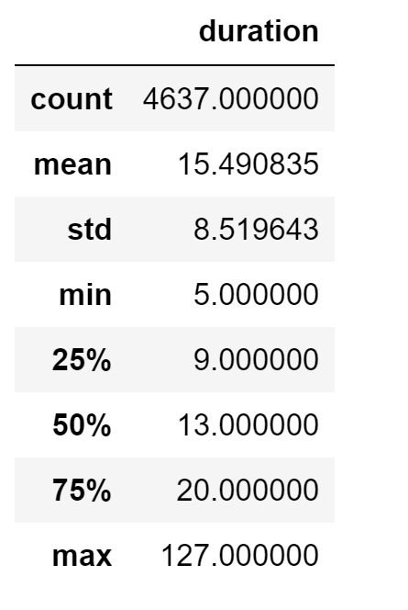
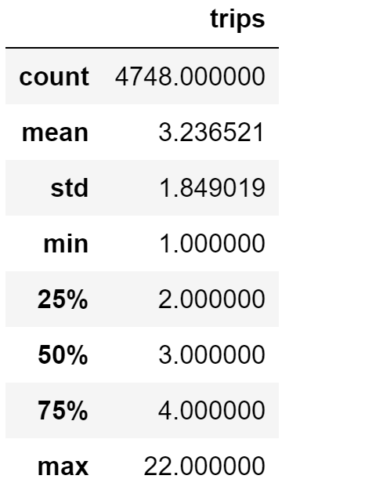
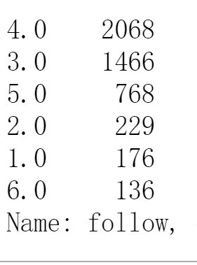
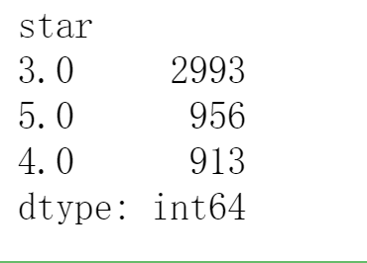
데이터 전처리
결측치 치환
Age : 평균값으로 치환 Contact : ‘None’값으로 치환
Duration : 평균값으로 치환
Follow : 최빈값으로 치환
Star : 최빈값으로 치환
Trips : 평균값으로 치환
Income : 평균값으로 치환
치환 전
치환 후

Slide 10
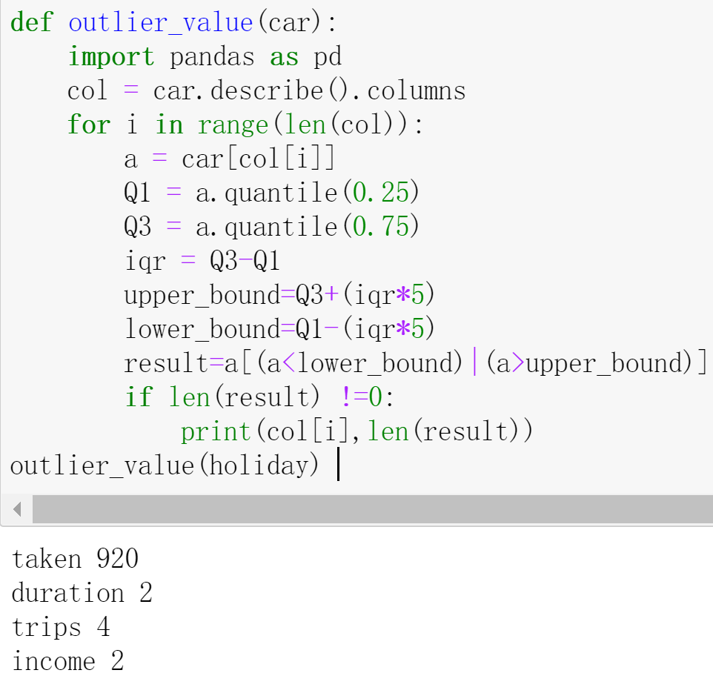
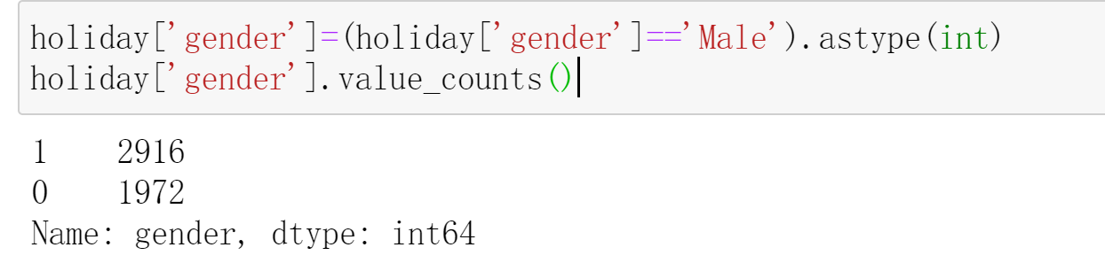
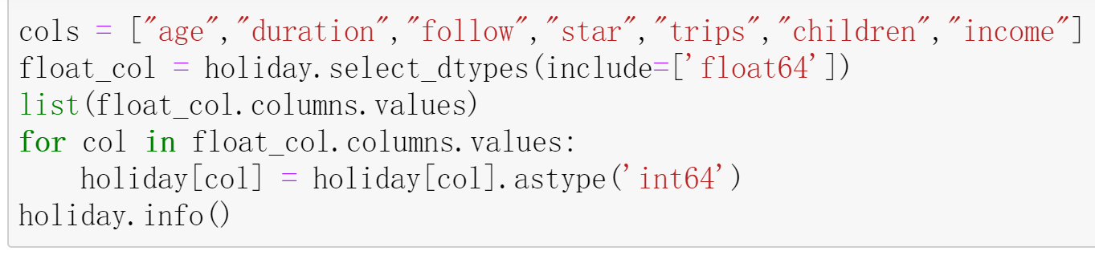
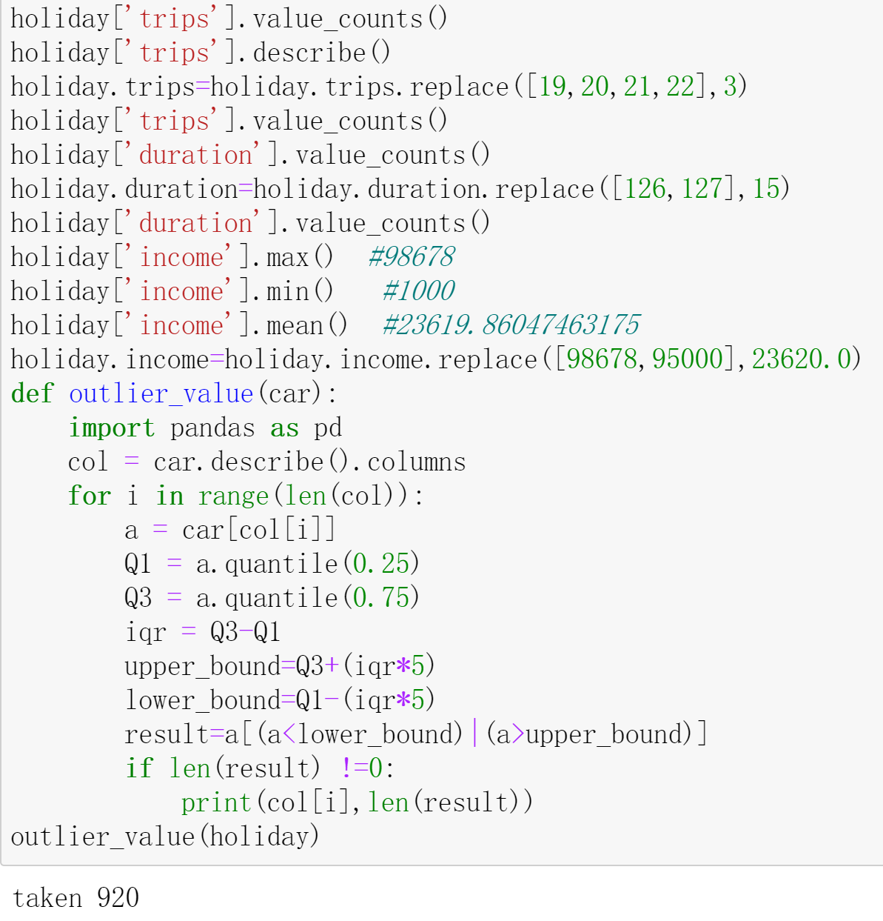
이상치 처리와 데이터 타입 변경
성별 컬럼은 0과 1로 치환
소수형 데이터는 정수형으로 치환
Taken(0/1)은 무시,
나머지 이상치를 평균값으로 치환

Slide 11
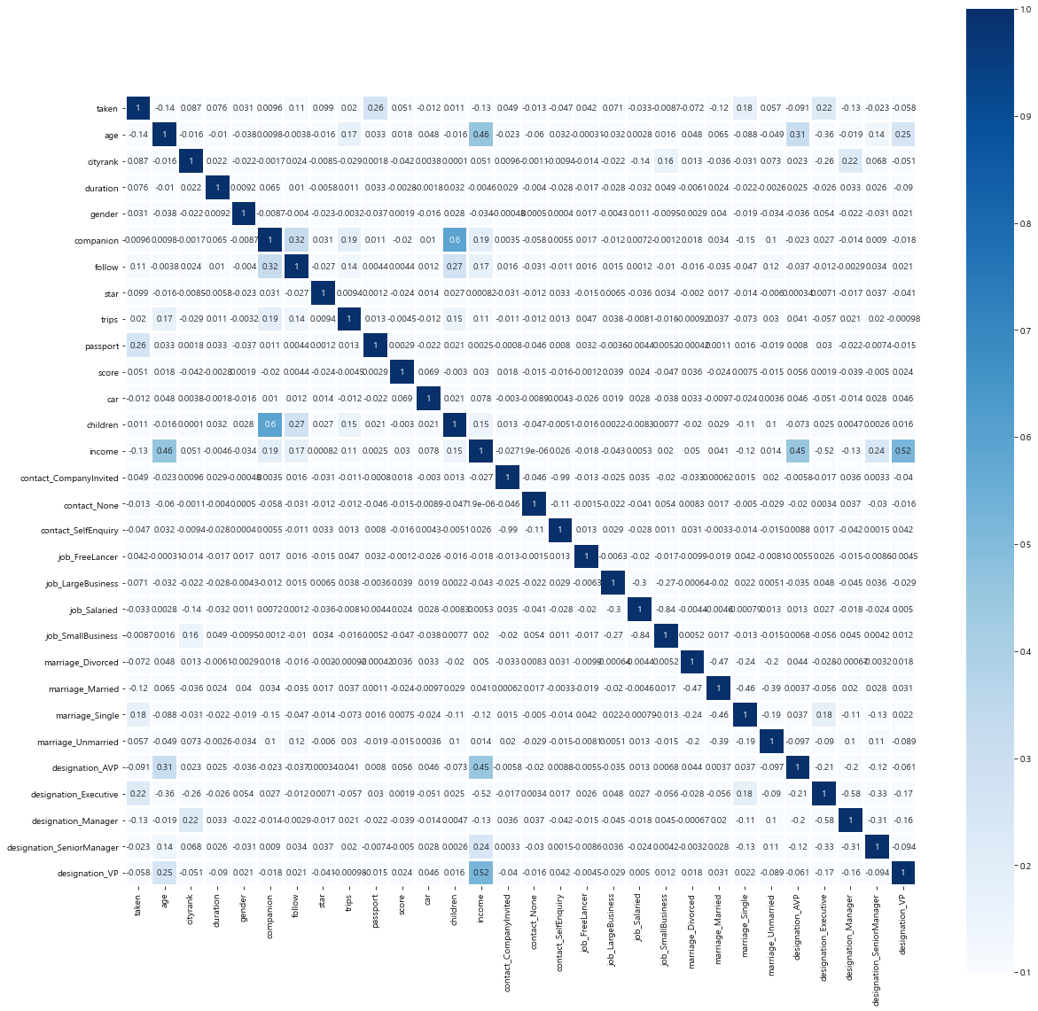
시각화
여권을 소지한 Executive직급의 싱글 고객은 여행 상품을 구매할 가능성이 높음
아이를 동반한 고객이
상품 구매 가능성이 높음
수입, 직무, 나이가 상대적으로 높은 상관 관계를 보임
나이, 결혼여부, 수입, 직급
은 구매 여부와 강한 연관성 있음

Slide 12
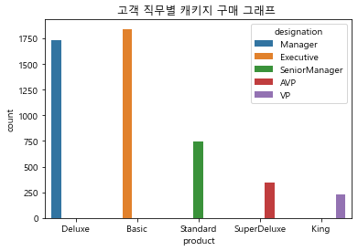
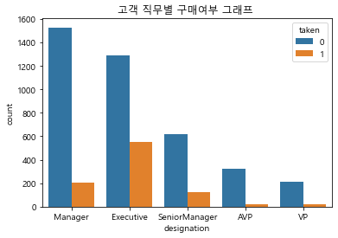
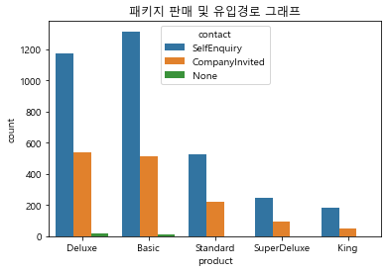
1. 가장 많이 판매된 여행 상품
Basic > Deluxe > Standard > Super Deluxe > King
판매량 제일 많은 Basic과 Deluxe를 구매한 고객의 유입경로는 대부분 직접 상담. 회사 추천으로 Deluxe가 Basic보다 많이 판매
2. 고객의 직급이 상품판매량과 높은 연관성이 있음
Executive > Manager > Senior Manager > AVP > VP

Slide 13
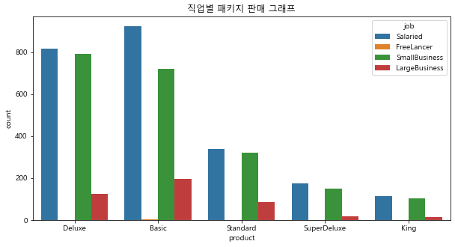
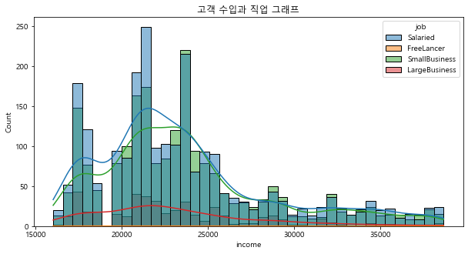
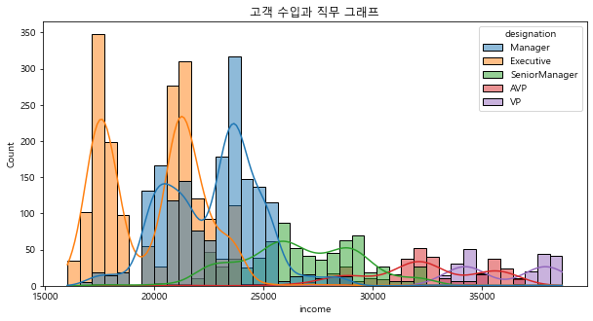
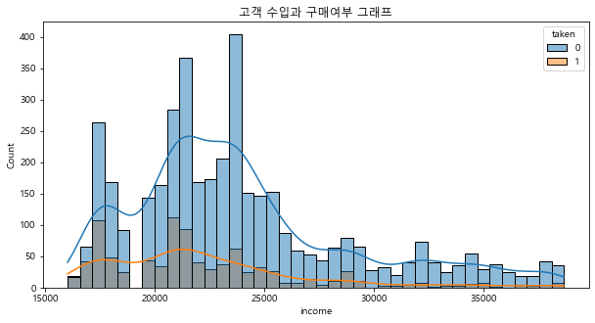
$15,000~25,000의 고객 수입, Salaried, SmallBusiness 직업을 가진
Executive, Manager 직급을 가진 고객의 상품 구매 가능성 제일 높음

Slide 14
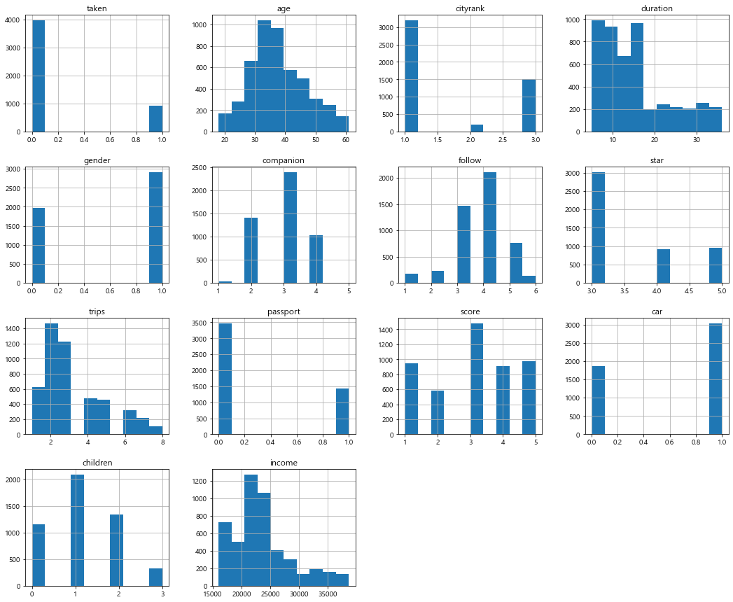
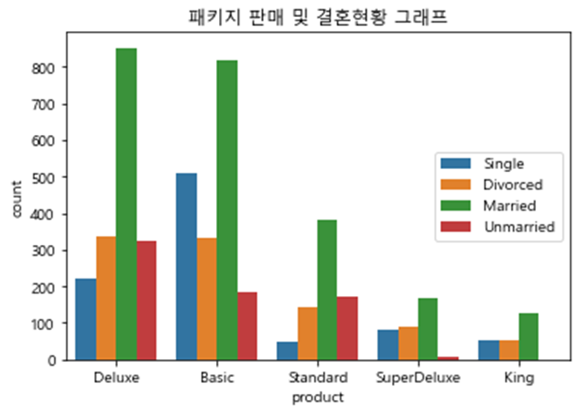
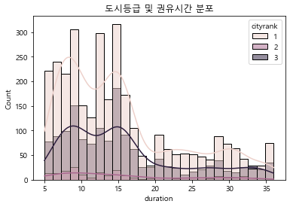
도시등급 1,3 등급의 결혼한 고객에게 상품설명을 짧게 할 경우 판매 효과가 좋음

Slide 15
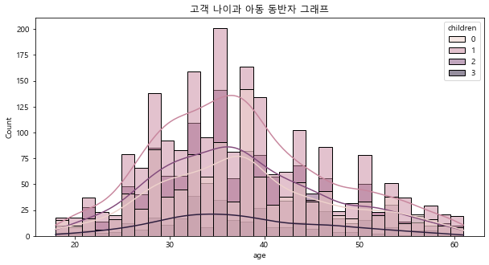
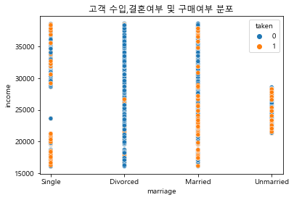
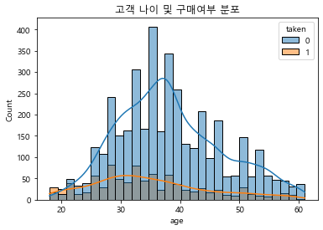
ㆍ 20~40대 연령의
ㆍ 평균 여행 회수 2회
ㆍ 1,3급 도시등급에 거주
ㆍ 아이가 있는 기혼 고객에게
상품 권유를 집중적으로 하는 것이 효과적

Slide 16
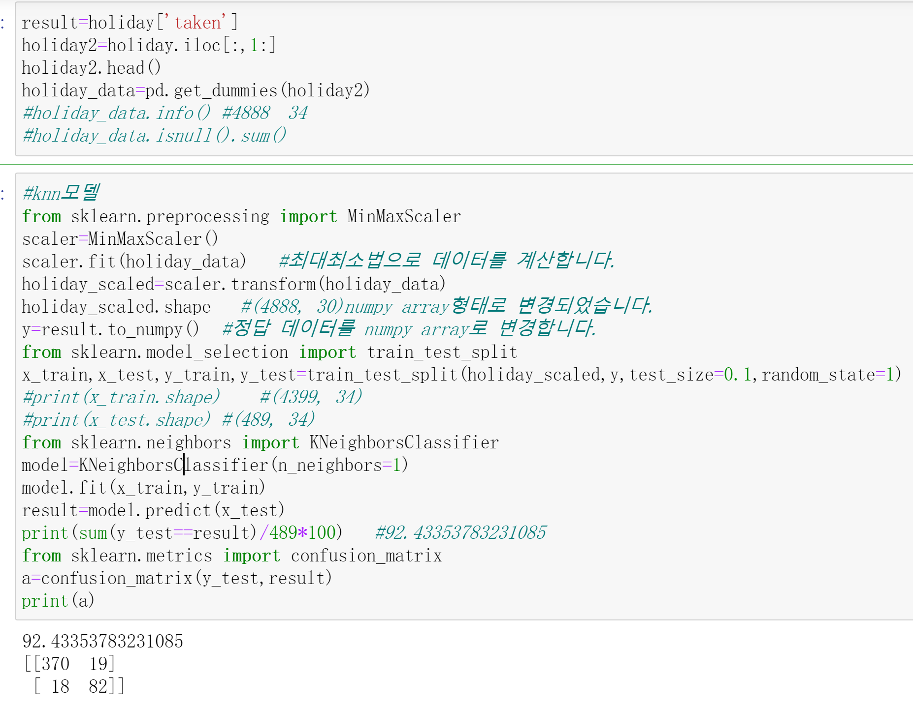
모델 예측 및 평가
정답 컬럼과 훈련 데이터를 나누고 모델 생성
KNN모델로 데이터를 훈련하고 예측한 결과의 정확도는 92.43%
예측결과가 37개 틀림

Slide 17
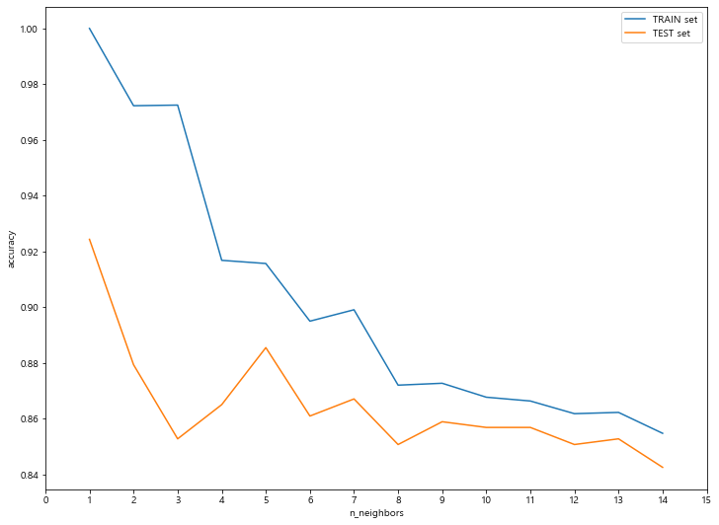
모델 개선 : 최적 하이퍼 파라미터 시각화

Slide 18
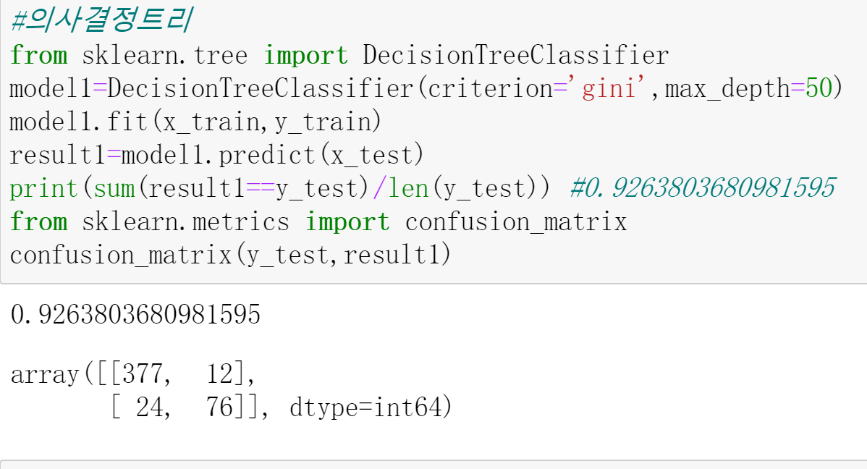
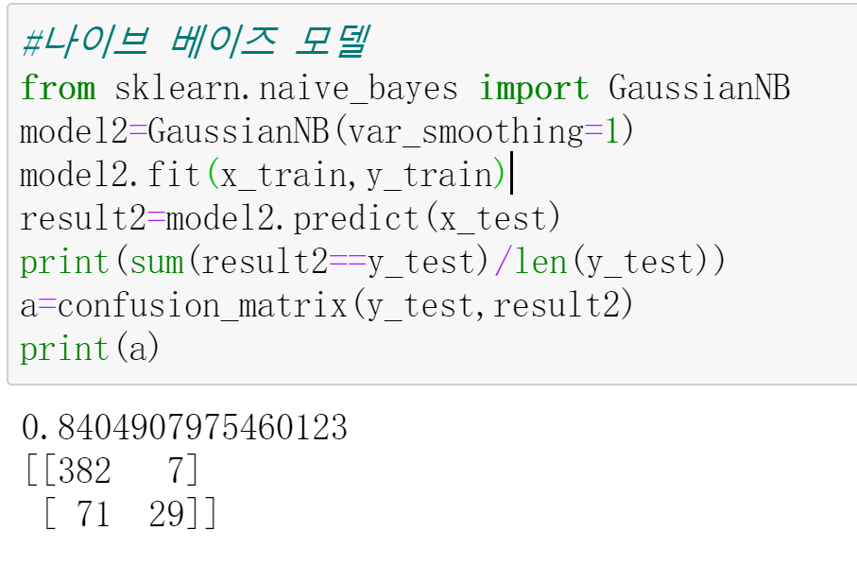
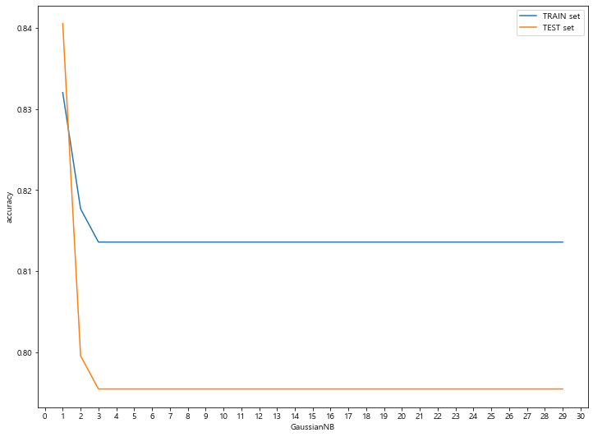
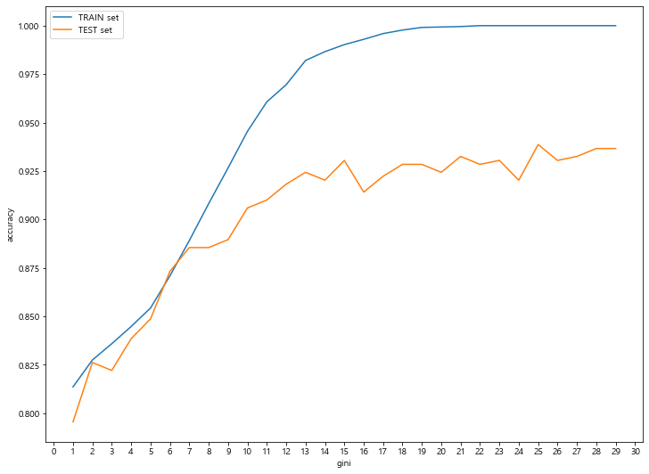
모델 개선 : 다른 모델 생성

Slide 19
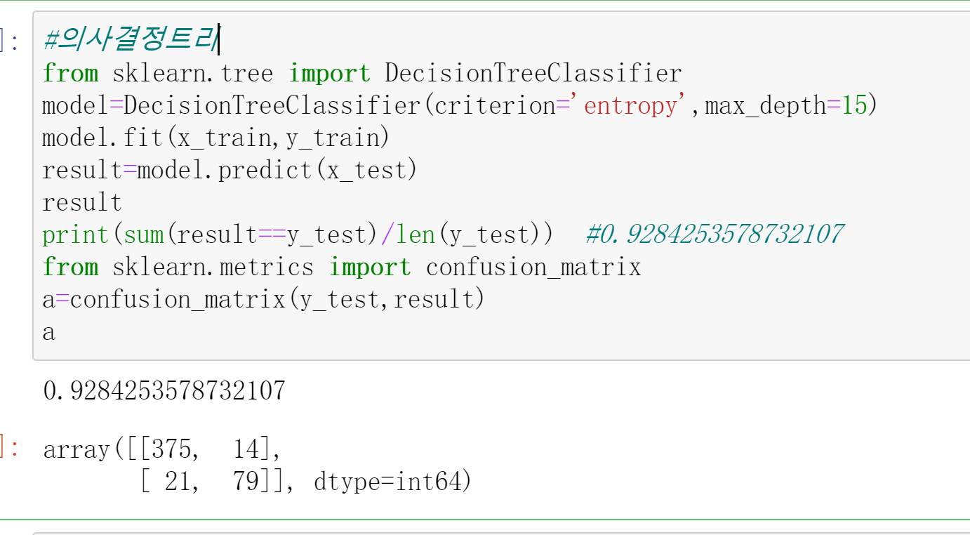
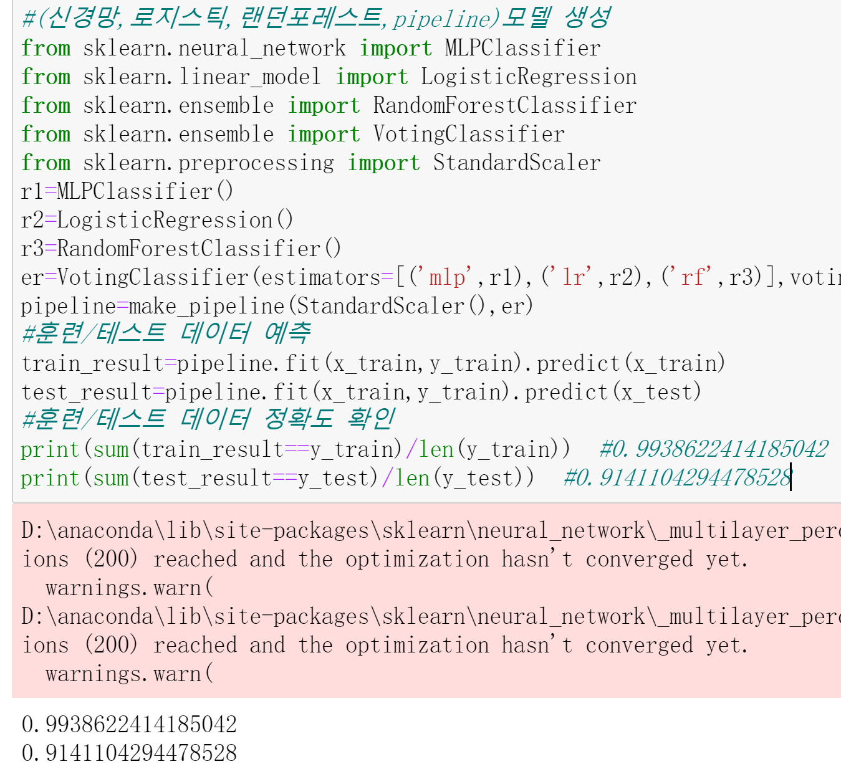
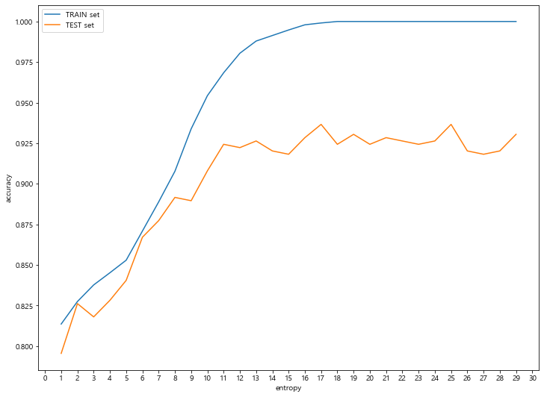
모델 이름 | 최적 하이퍼 파라미터 | 정확도
knn | n_neighbors=1 | 92.43%
나이브 베이즈 | var_smoothing=1 | 84.04%
의사결정트리 | gini=[15,25,50] | 92.63%
 | entropy=[18,26] | 82.84%
앙상블(신경망, 로직스틱,랜덤 포레스트,파이프라임) |  | 99.38%
 |  | 91.41%

Slide 20
결론
여행 패키지 구매의 주요한 변수는
직무, 수입, 여권 여부, 결혼 여부
구매할 가능성이 가장 높은 고객은
Executive 직급의 여권을 소지한 Single 고객
새로운 웰빙 여행 상품을 구매할 잠재고객은 Small Business 직업을 가진 20~30대로
$20,000~25,000 수입의 Unmarried 고객

Slide 21
감사합니다
End of Document

